Slide 1
Direccionamiento de memoria
Universidad de Sonsonate

Slide 2
Direccionamiento de Memoria
Independientemente que una arquitectura sea registro-registro (también llamada de carga/almacenamiento) o permita que cualquier operando sea una referencia a memoria, debe definir cuántas direcciones de memoria son interpretadas y cómo se especifican.
Las medidas presentadas aquí son muy, pero no completamente, independientes de la máquina. En algunos casos, las medidas están afectadas significativamente por la tecnología del compilador. Estas medidas se han realizado utilizando un compilador optimizador, ya que la tecnología de compiladores está jugando un papel creciente. Las medidas probablemente reflejarán lo que veremos en el futuro antes que lo que ha sido el pasado.

Slide 3
Interpretación de las direcciones de memoria
Universidad de Sonsonate

Slide 4
Interpretación de las direcciones de memoria
¿Cómo se interpreta una dirección de memoria?
Es decir, ¿qué objeto es accedido como una función de la dirección y la longitud? Todas las computadoras explicadas en este curso están direccionadas por bytes.
  Proporcionan accesos a bytes (8 bits),
  Medias palabras (16 bits) y
  Palabras (32 bits).
  La mayoría de las máquinas también proporcionan accesos a dobles palabras (64 bits).

Slide 5
Interpretación de las direcciones de memoria
Hay dos convenios diferentes para clasificar los bytes de una palabra.
El orden de bytes ((Little Edian)) (Pequeño Endian) coloca el byte cuya dirección es «x ... xOO» en la posición menos significativa de la palabra (little end -extremo pequeño-).
El orden de bytes «Big Endian» (Gran Endian) coloca el byte cuya dirección es «x ... xOO» en la posición más significativa de la palabra (big end -extremo grande-).
“En el direccionamiento <<Big Endian>>, la dirección de un dato es la dirección del byte más significativo; mientras que en el <<Little Endian>>, es la del byte menos significativo”

Slide 6
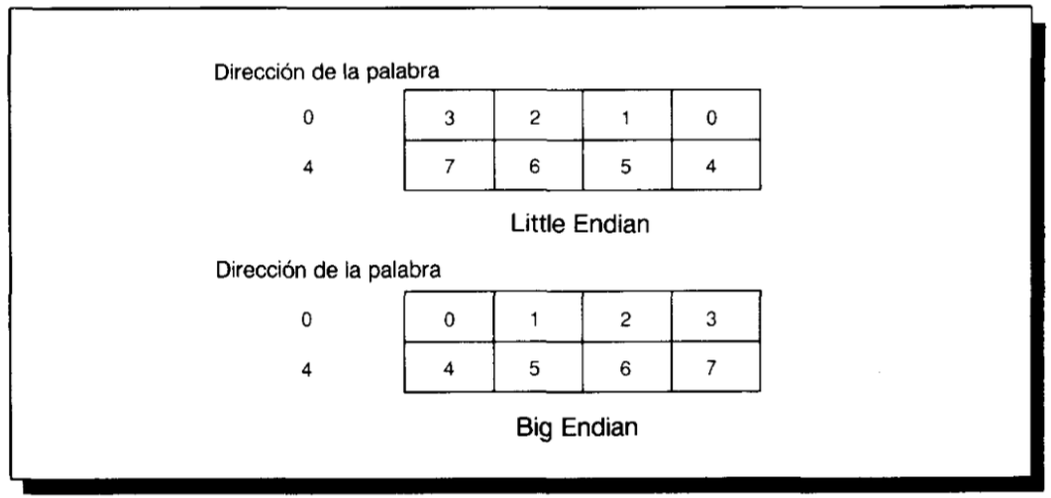
Interpretación de las direcciones de memoria

Slide 7
Interpretación de las direcciones de memoria
¿Por qué se diseña una máquina con restricciones de alineación?
La no alineación causa complicaciones hardware, ya que la memoria, normalmente, está alineada sobre una frontera de palabras. Un acceso no alineado en memoria, por tanto, tendrá múltiples referencias a una memoria alineada

Slide 8
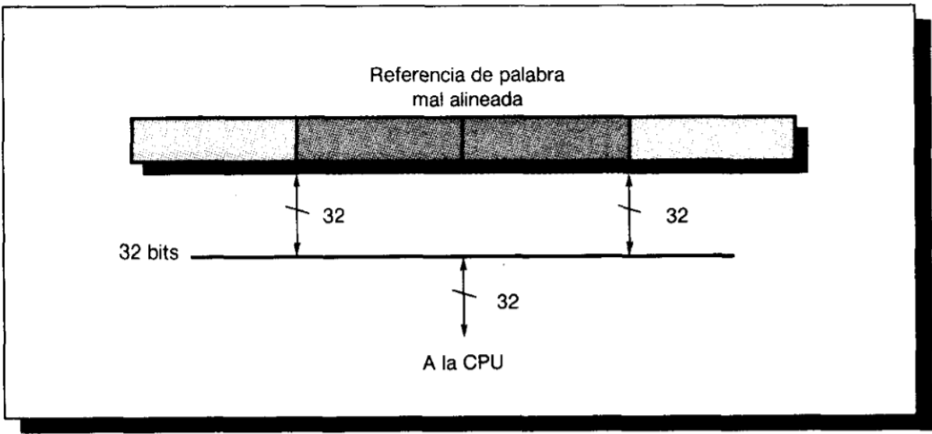
Interpretación de las direcciones de memoria
La imagen que se mostrara a continuación muestra qué ocurre cuando se realiza un acceso a una palabra no alineada en un sistema con un bus de 32 bits a memoria:
Se requieren dos accesos para obtener la palabra. Por tanto, incluso en máquinas que permiten accesos no alineados, los programas con accesos alineados se ejecutan más rápidamente.

Slide 9
Interpretación de las direcciones de memoria
En algunas máquinas, un byte o media palabra no afecta a la parte superior de un registro.
Para los almacenamientos, solamente pueden ser alterados los bytes de memoria afectados. En la imagen que se mostrara a continuación, muestra la red de alineamiento para cargar o almacenar un byte desde una palabra de memoria en un registro. Aunque todas las máquinas permiten accesos a memoria de bytes y medias palabras

Slide 10
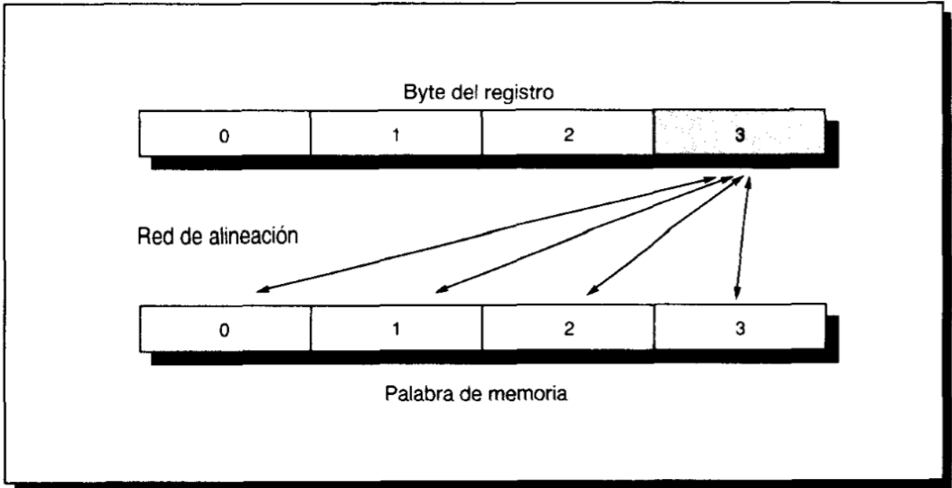
Interpretación de las direcciones de memoria

Slide 11
Interpretación de las direcciones de memoria
Los direccionamientos de memoria que utilizaremos para nuestra simulación dependerán del contador del programa(PC), por depender del contador del programa se conocen como direccionamientos relativos al PC. Estos modos de direccionamiento se utilizan principalmente para especificar direcciones de código en instrucciones de transferencia de control.

Slide 12
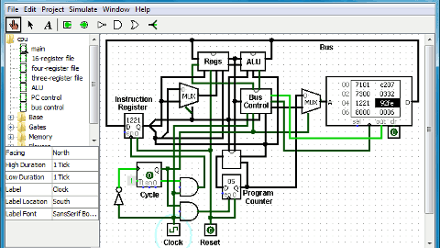
Practica con logisim

